Slide 1
Barra
Home Quienes somos Personas Contacto
Datos personas
Tarjetas personas
Home muestra cuadro de texto con bienvenida
Barra de navegacion
Quienes somos: muestra una foto y texto con detalles de la empresa
Heather
Datos personas muestra person
<article>
<section>
</section>
<article>
Tarjetas personas : muestra en cards todas las personas
Contacto email , intrucciones de contacto
Footer

Slide 2
Barra de navegacion
Servicio:
Heather
<article>
<section>
</section>
<article>
Una clase por pantalla
public class Person {
con sus variables privadas, geter seter…..
}
public class Contacto {
con sus variables privadas, geter seter…..
}
public class QuienesSomos {
con sus variables privadas, geter seter…..
}
Footer

Slide 3
Controladores:
Barra de navegacion
@Controller public class PersonController {
por cada página
@getMapping
String getPerson(Model model) throws ParseException {
return nombrearchivopagina;
}
Con mas de una página
@getMapping(“/Person”)
String getPerson(Model model) throws ParseException {
return nombrearchivopagina;
}
@getMapping(“/Contacto”)
String getContacto(Model model) throws ParseException {
return nombrearchivopaginacontacto;
}
@getMapping(“/Quienessomos”)
String getContacto(Model model) throws ParseException {
return nombrearchivopaginacontacto;
}
}
Heather
<article>
<section>
</section>
<article>
Footer

Slide 4
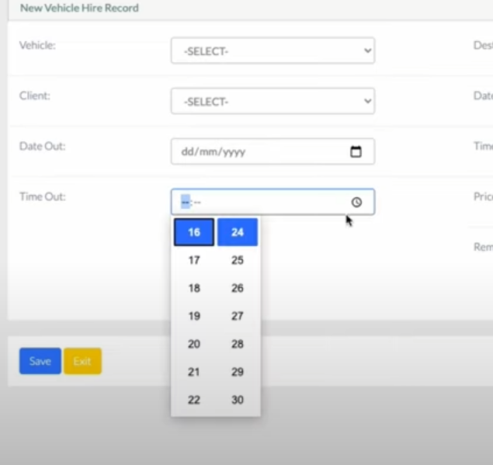
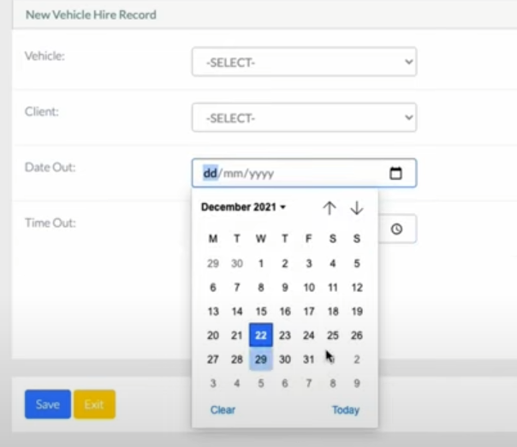
Fechas y horas con thymeleaf
Barra de navegacion
Input type= “time”
Input type =“date”
Mostrarlos en html
Leer el valor devuelto en java
¿Seré capaz de enviar el valor?
Marcar fecha en el calendario
Heather
<article>
<section>
</section>
<article>
Footer

Slide 5
Mi primer formulario con java de verdad
Barra de navegacion
<article>
<section>
<form action=“#“ th:action=“@{/accionaejecutar}” th:object=“${objetodelectura} method=“GET”>
<input type= "text" class = "form-control" id="textAccion“ th:field=“*{nombrecampo}” />
<button name="submit" type="submit" >Guardar</button>
</form>
</section>
<article>
Heather
<article>
<section>
</section>
<article>
@RequestMapping(“/accionaejecutar”)
public String accionaejecutar(Objetodelectura objetodelectura){
//Si tuvuera todo tendría un servicio conectado a una bbdd
// objetodelecturaServicio.save(objetodelectura)
//Vamos a poner por consola el datos leido
}
Footer

